Slide 1
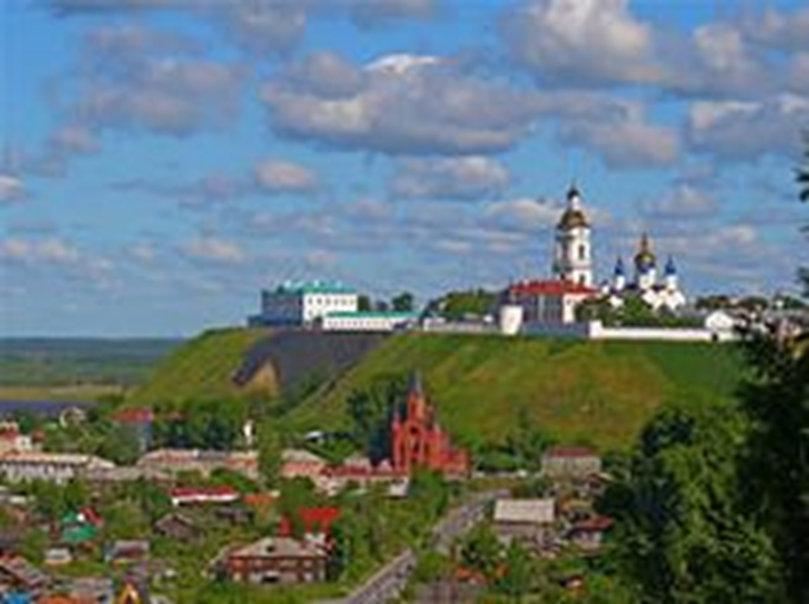
А.А. Алябьев в Тобольске
Щеберева Ирина Александровна,
учитель МАОУ «Бизинская СОШ»

Slide 2
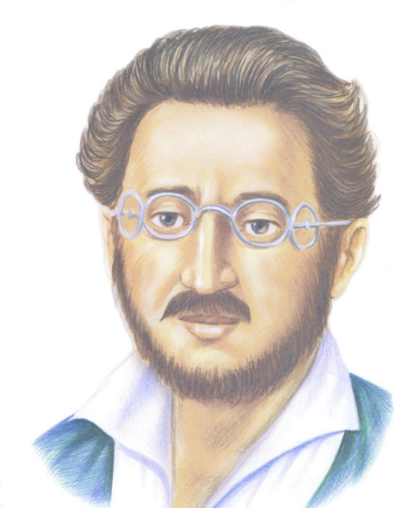
Знакомясь с жизнью композитора Александра Александровича Алябьева, узнаешь много интересного. Тобольск – это место не только рождения, но и ссылки «опального соловья», именно тобольский период был самым плодотворным в его творчестве: здесь создано более половины его произведений.

Slide 3
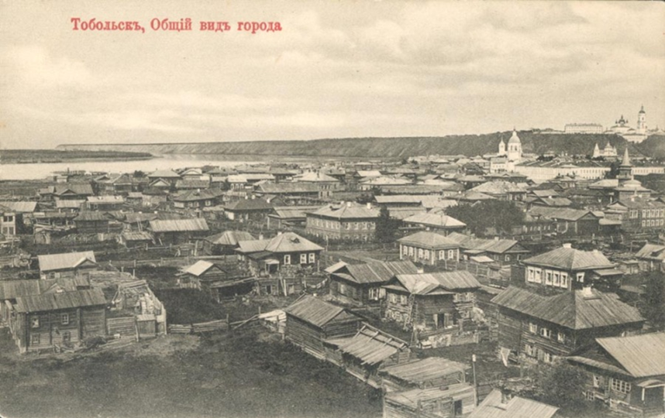
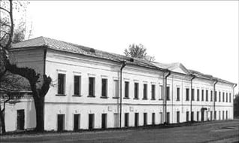
А.А. Алябьев (1787 – 1851) родился 15 августа 1787 года в Тобольске в семье наместника Западной Сибири Александра Васильевича Алябьева.
В этом доме прошли первые годы жизни композитора.

Slide 4
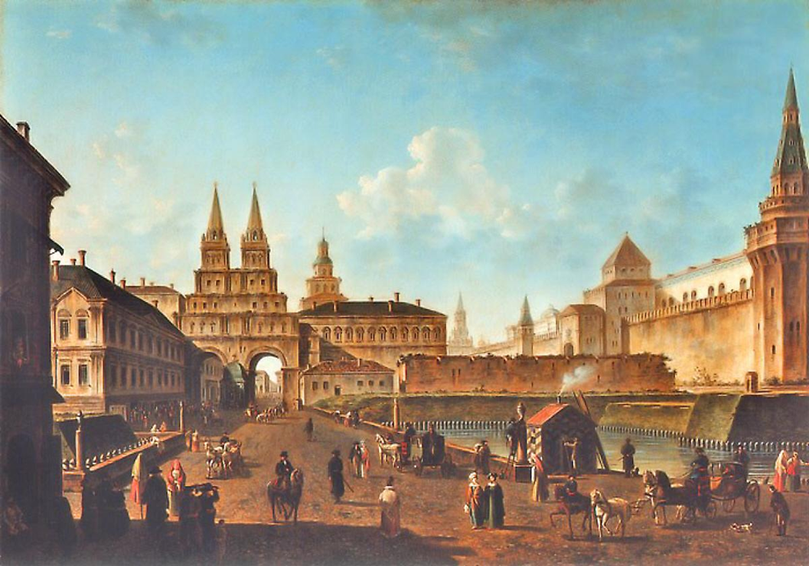
Из Тобольска А.А. Алябьев уезжает мальчишкой-подростком по причине перевода главы семейства в столицу. По настоянию отца Александр поступает в горный институт, но скоро понимает, что это не его дело.

Slide 5
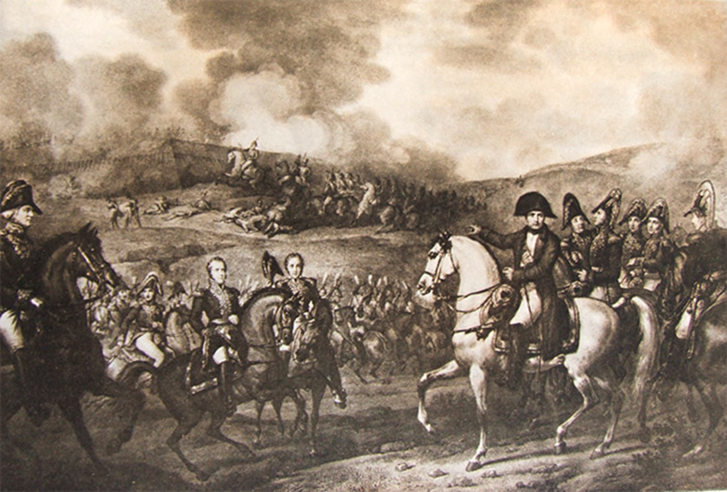
Тут грянула Отечественная война 1812 года. Алябьев участвовал в боевых сражениях, был ранен. Награжден двумя орденами св. Анны 3-й степени, орденом св. Владимира 4-й степени и медалью « В память Отечественной войны 1812 года».

Slide 6
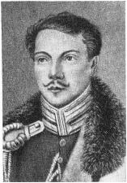
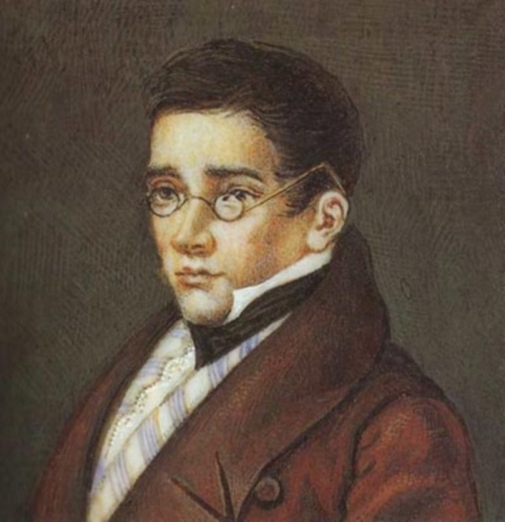
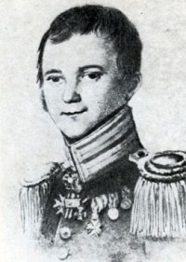
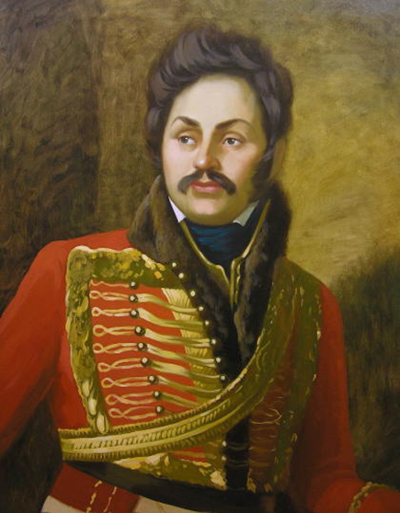
В 1823 г. Алябьев, в чине подполковника, вышел в отставку с мундиром и полным пансионом. Среди его друзей – будущие декабристы А. Бестужев и Ф. Глинка, А.С. Грибоедов, поэт-партизан Денис Давыдов.
Ф. Глинка А. Грибоедов Д. Давыдов А. Бестужев

Slide 7
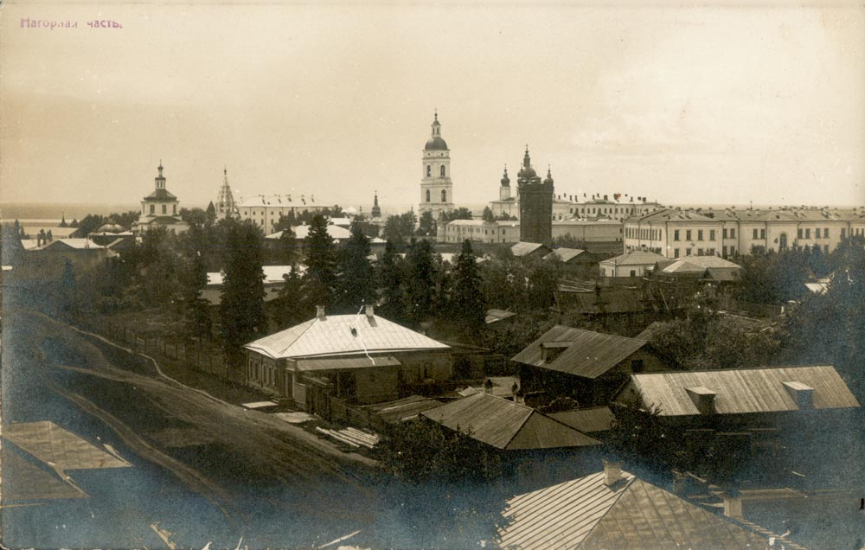
После восстания 1825 года всех друзей и даже знакомых декабристов по любому поводу выселяли. Нашли повод и для Алябьева. Во время карточной игры разгорелась ссора между Алябьевым и помещиком Врамовым. На следующее утро Врамов был найден мертвым недалеко от дома, где проживал Алябьев. Алябьева обвинили в убийстве, которого он не совершал, и сослали в Сибирь с лишением прав и дворянского имени.

Slide 8
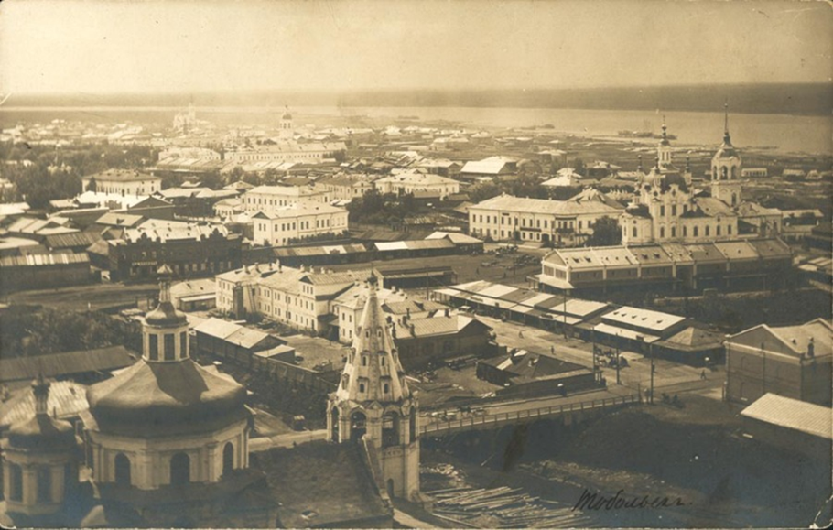
Так в 1828 году А.А.Алябьев вновь оказался в Тобольске. Пробыл он здесь четыре года.

Slide 9
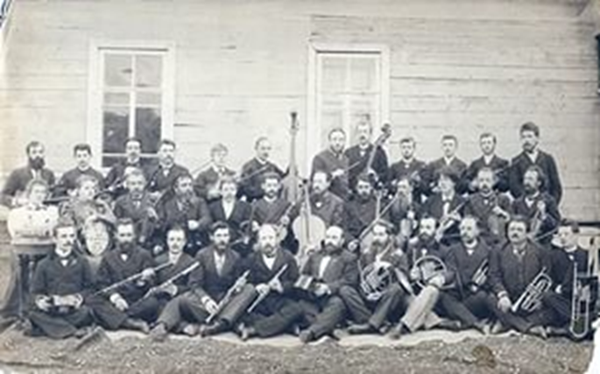
В Тобольске Алябьев создал большой оркестр, устраивал массовые концерты. Один такой концерт состоялся в январе1829 года и получил положительные отзывы в местной центральной печати.

Slide 10
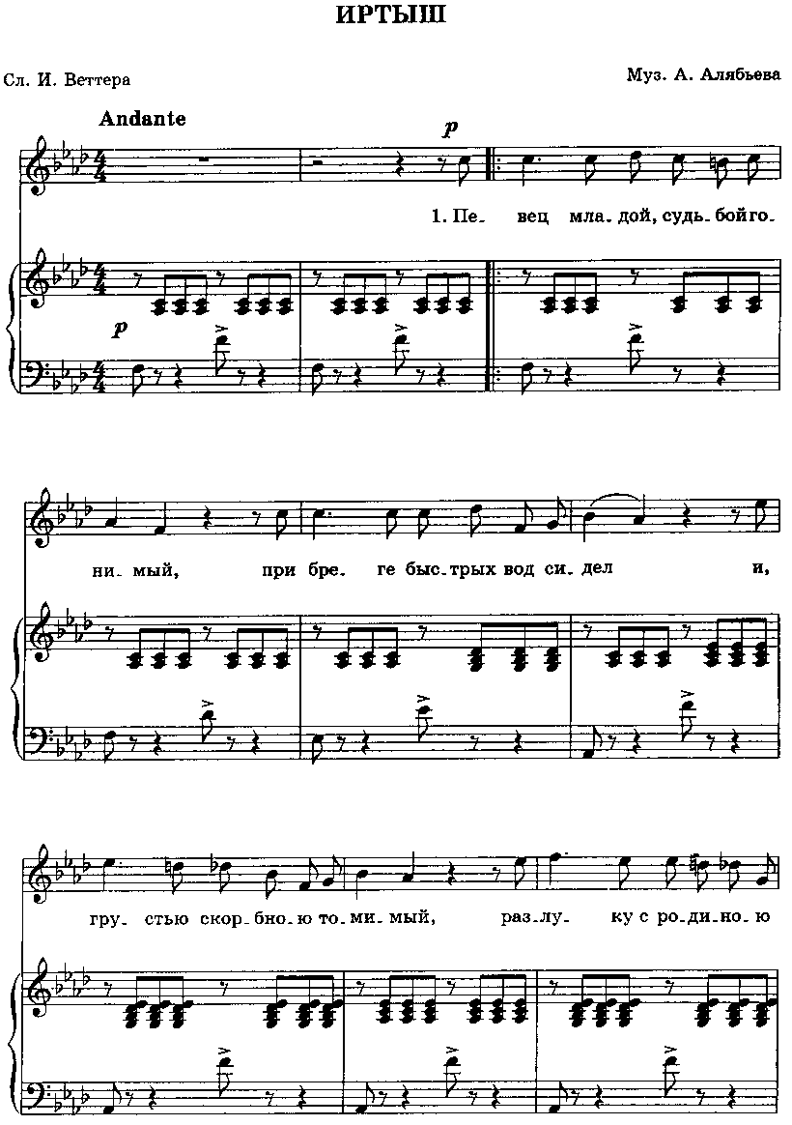
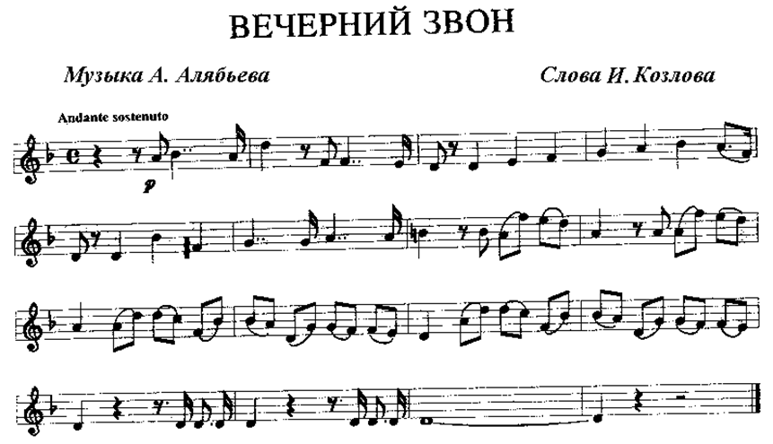
Здесь он написал несколько маршей, симфоний, романсов. Наиболее известны «Тихий марш», «Печальный марш», «Прощание соловья с севером», романсы «Сижу на берегу потока», «Иртыш», «Узник», «Вечерний звон».

Slide 11
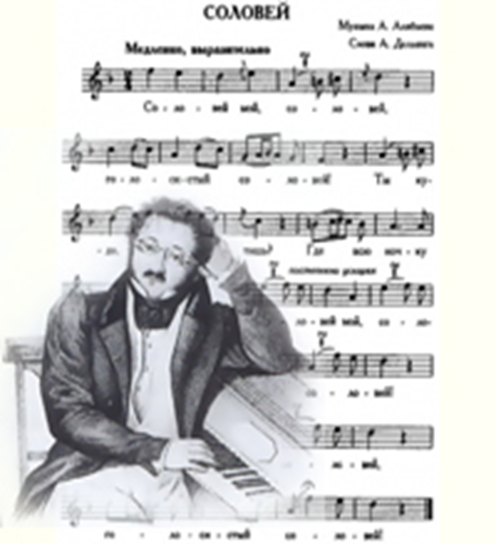
В основу ряда его музыкальных произведений легли изученные им в Тобольске народные мелодии сибирских песен. За широкую музыкальную деятельность Алябьева называли «Тобольским Россини».

Slide 12
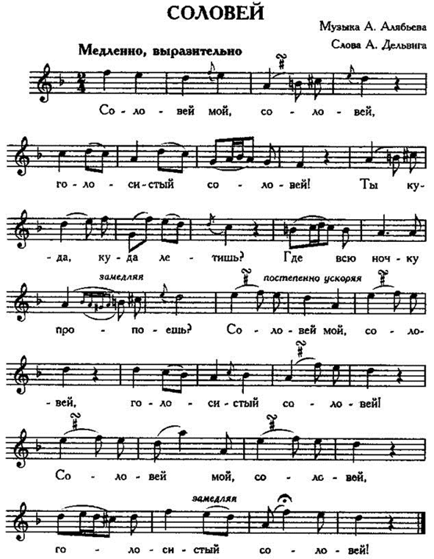

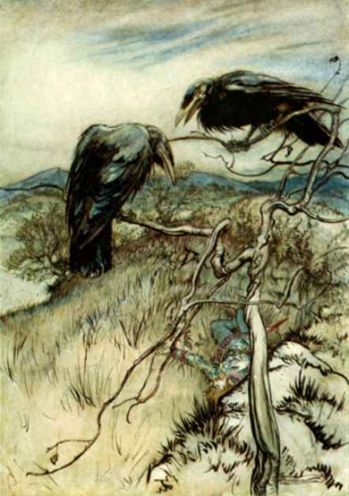
Романс «Соловей» (1826 г.) на слова Дельвига – возможно самое известное произведение Алябьева.
«Два ворона» – еще одно из лучших его произведений, написанное на стихи А.С.Пушкина.

Slide 13
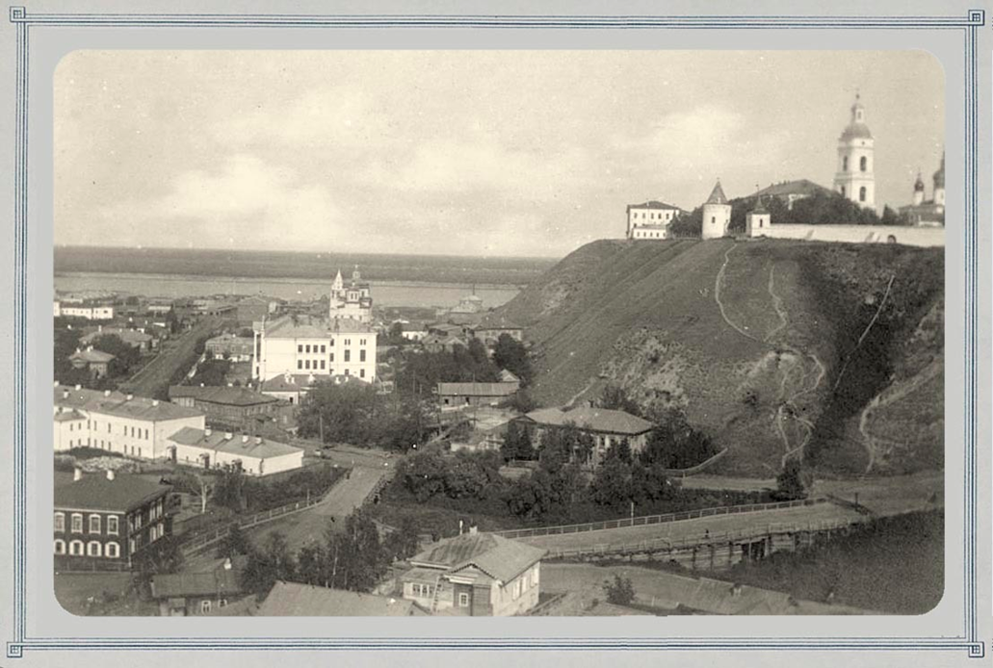
В 1832 году добившись перевода на Кавказ, Алябьев навсегда покинул Тобольск.

Slide 14
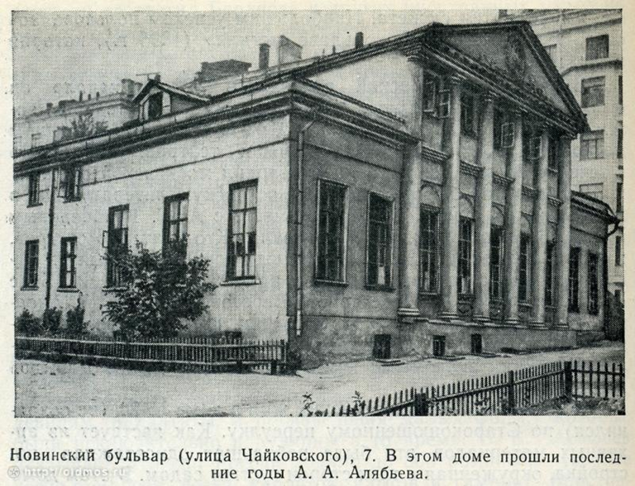
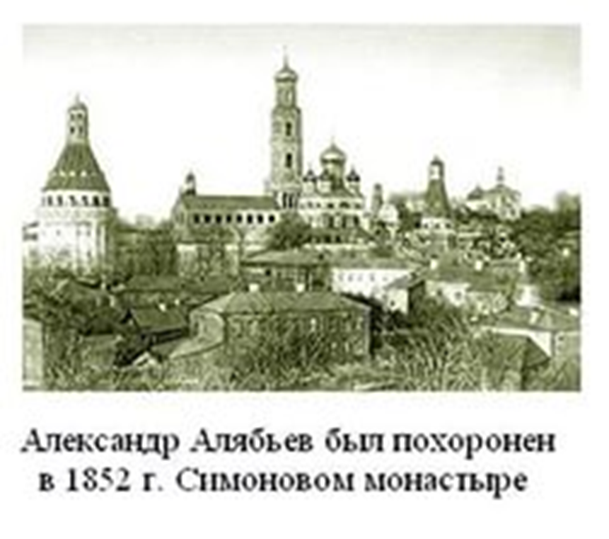
Великий композитор умер 6 марта 1851 года в Москве, так и не добившись восстановления в правах.

Slide 15
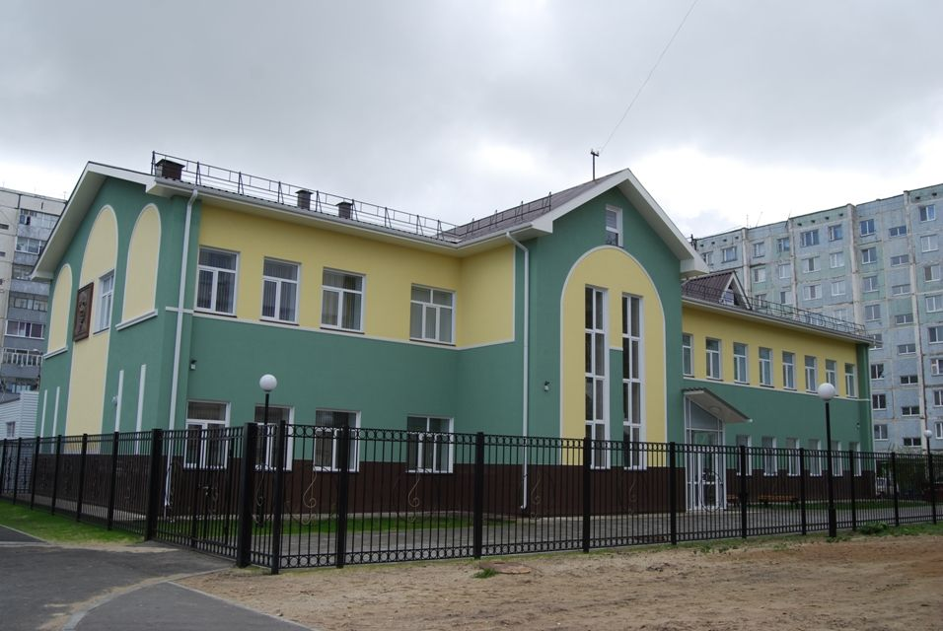
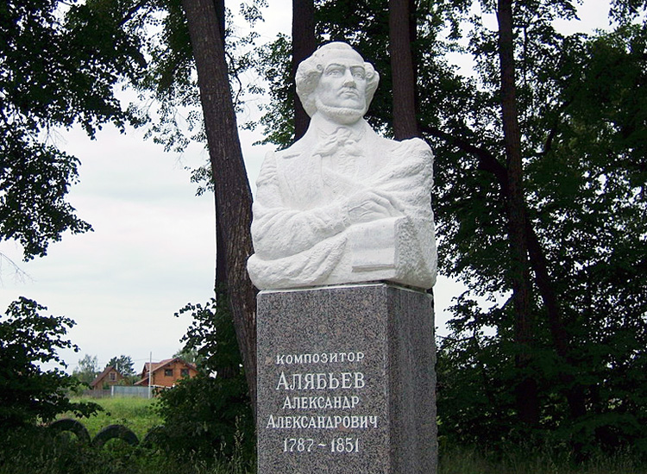
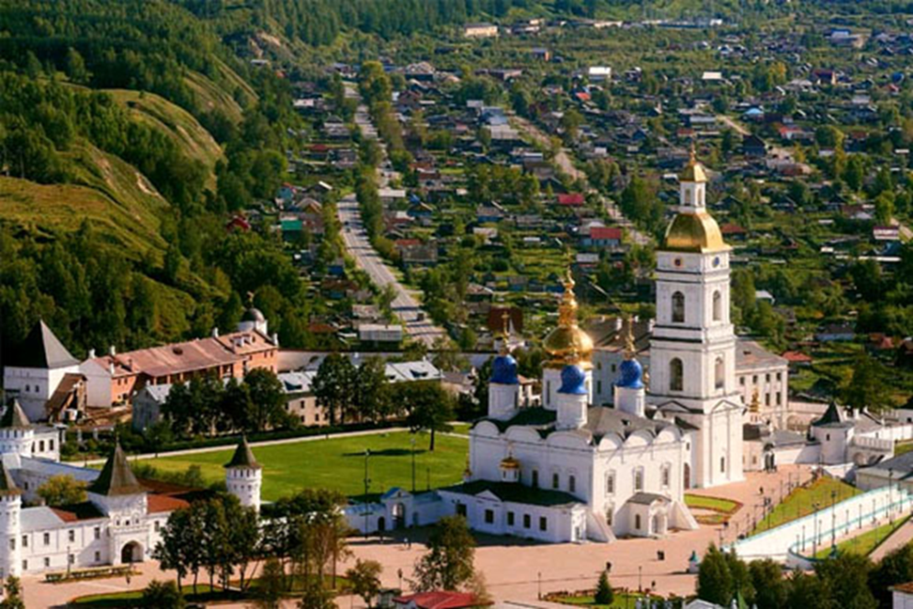
До сих пор в Тобольске многие места связаны с именем великого русского композитора. Его имя носят детская школа искусств, колледж искусств и культуры, одна из улиц города.

